Slide 1

THỰC TRẠNG ĐÀO TẠO NGUỒN NHÂN LỰC
CHO NGÀNH CHẾ BIẾN ĐẤT HIẾM VÀ
CÁC KHOÁNG SẢN CHIẾN LƯỢC KHÁC TẠI VIỆT NAM
PGS.TS Nhữ Thị Kim Dung
HÀ NỘI, 6/2025

Slide 2
Đặt vấn đề
Đất hiếm
Thiết yếu trong công nghệ cao
Không thể thay thế trong quốc phòng
Nền tảng cho chuyển đổi năng lượng
Thiết bị chuẩn đoán trong y tế
Nam châm siêu mạnh (NdFeB) → dùng trong xe điện, tuabin gió
Vật liệu quang điện, laser, vật liệu siêu dẫn
- Đất hiếm và các khoáng sản chiến lược như lithium, cobalt, nickel đóng vai trò then chốt trong sản xuất các thiết bị công nghệ cao, năng lượng tái tạo và quốc phòng.
Máy MRI, máy chụp X-quang…
Thiết bị điều trị ung thư,…
Radar, tên lửa, kính nhìn đêm
Vật tư cho máy bay chiến đấu, tầu ngầm,…
Tên lửa dẫn đường, cảm biến hồng ngoại
Pin điện, tuabin gió, pin mặt trời…
Thiết bị điện tử dân dụng: smartphone, màn hình,..
Xúc tác hóa học,…

Slide 3
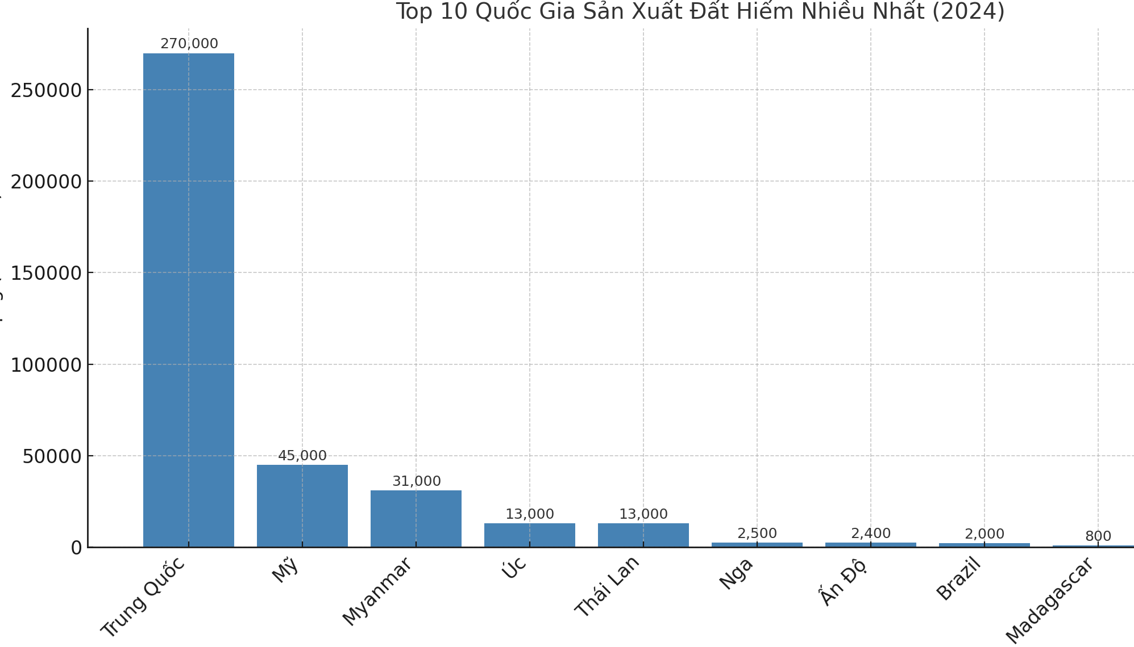
Đặt vấn đề
Nguồn cung đất hiếm rất hạn chế, tập trung ở một số quốc gia (Trung Quốc chiếm hơn 60–70% thị phần chế biến).
Nhiều quốc gia (Mỹ, EU, Nhật, Hàn) coi đây là khoáng sản chiến lược và xây dựng chuỗi cung ứng riêng biệt để tránh phụ thuộc.
Biến động chính trị, thương mại dễ gây gián đoạn chuỗi cung ứng.
Cần tăng cường năng lực nội tại nhằm chủ động và đa dạng hóa nguồn cung.

Slide 4

Đặt vấn đề
- VN có trữ lượng đất hiếm lớn (như mỏ Đông Pao, Yên Phú, Bắc Nậm Xe, Nam Nậm Xe...).
- VN có cơ hội để: Tham gia chuỗi cung ứng toàn cầu; Phát triển ngành công nghiệp chế biến – vật liệu công nghệ cao; Tăng cường vị thế chiến lược khu vực.
Thực trạng chế biến đất hiếm hiện nay?
Nhu cầu nhân lực cho ngành chế biến đất hiếm và các khoáng sản chiến lược ra sao?
Hệ thống đào tạo hiện tại đáp ứng đến đâu?
Thiếu hụt kỹ năng/chuyên môn nào?

Slide 5
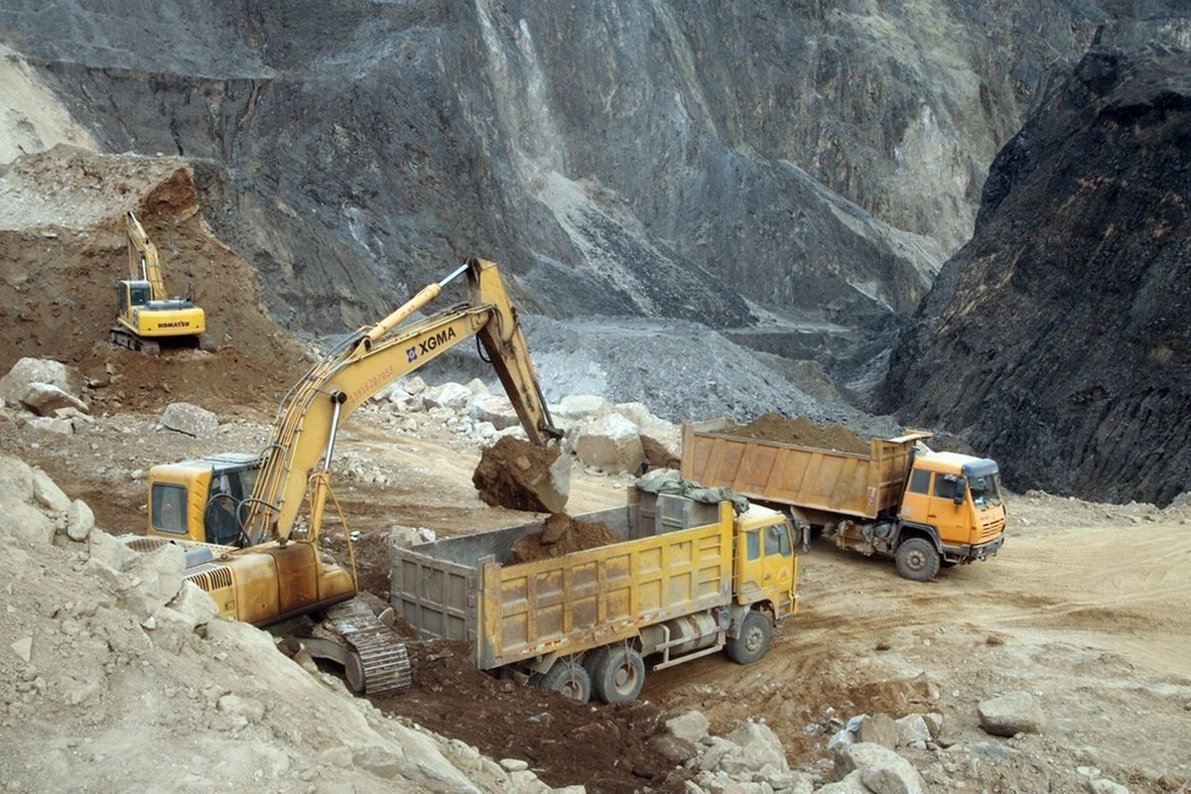
Đánh giá thực trạng nguồn nhân lực hiện nay
1. Về công nghệ
Các doanh nghiệp chủ yếu khai thác thô, chưa đủ năng lực chế biến sâu, dẫn đến hiệu quả kinh tế thấp.
Ví dụ điển hình là mỏ đất hiếm Đông Pao: sử dụng công nghệ chưa hiện đại nên chưa thể chế biến sâu và còn nguy cơ gây ô nhiễm môi trường.

Slide 6
2. Nguồn nhân lực
Đánh giá thực trạng nguồn nhân lực hiện nay
Trình độ | Ước lượng (người)
Số tiến sĩ chuyên ngành chế biến khoáng sản (Tuyển khoáng – Luyện kim) | ~30
Số thạc sĩ chuyên ngành | ~300
Số kỹ sư/kỹ thuật viên vận hành chế biến | ~1000
Số chuyên gia chế biến đất hiếm chuyên sâu | Vài chục
Tỷ lệ nhân sự đáp ứng được vị trí cao cấp | < 10 %
Thiếu công nghệ chế biến sâu và nhân lực kỹ thuật
Thiếu hụt chuyên gia: Ngành chế biến khoáng sản chiến lược thiếu đội ngũ kỹ sư, công nhân kỹ thuật có trình độ chuyên môn cao.

Slide 7
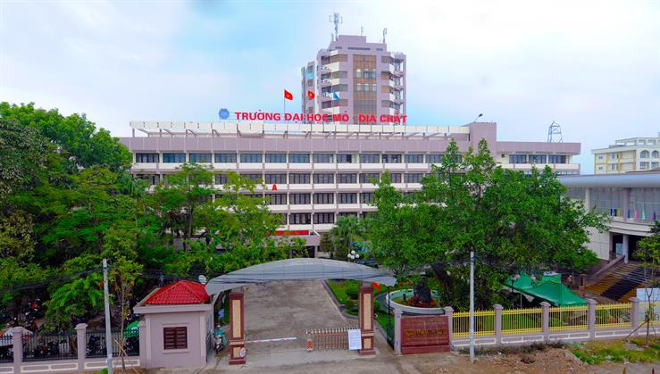
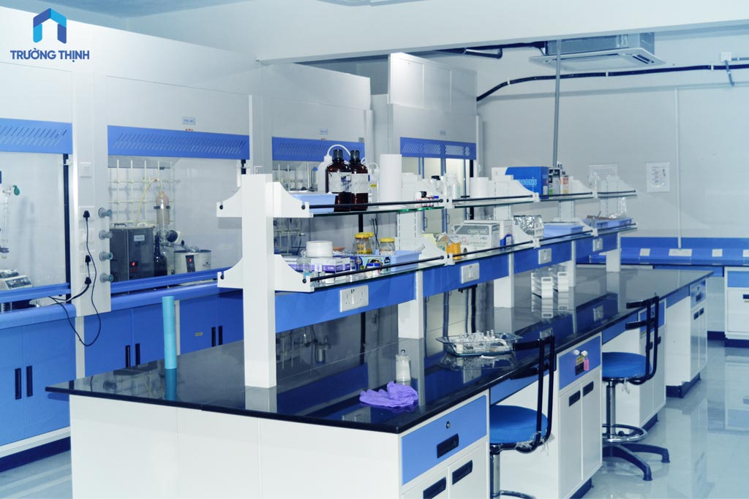
Đánh giá thực trạng nguồn nhân lực hiện nay
3. Về chương trình đào tạo
Cơ sở đào tạo còn tập trung vào đào tạo chung, thiếu các chương trình chuyên sâu về chế biến đất hiếm.
Các chương trình đào tạo hiện tại chưa chú trọng đến thực hành và thiếu gắn kết với nhu cầu thực tế của ngành.
Cơ sở vật chất và vật tư cho NCKH chưa được quan tâm đầu tư (Đặc biệt cho các ngành đang đào tạo về chế biến khoáng sản)

Slide 8
Ví dụ: CTĐT ngành KT tuyển khoáng (HUMG)
Trình độ thạc sĩ

Slide 9
Trình độ tiến sĩ

Slide 10
Đánh giá thực trạng nguồn nhân lực hiện nay
4. Về hợp tác quốc tế và chuyển giao công nghệ
- Mức độ chuyển giao công nghệ tiên tiến từ nước ngoài và mạng lưới chuyên gia quốc tế vẫn chưa đủ rộng, đặc biệt trong lĩnh vực khoáng sản đặc thù và phức tạp như đất hiếm.
Quỹ đầu tư và hệ thống chính sách thúc đẩy đào tạo chuyên sâu, hợp tác quốc tế vẫn đang ở giai đoạn khởi đầu, chưa tạo ra cú hích mạnh mẽ về nhân lực chất lượng cao.
Ngành công nghiệp bán dẫn: VN đã triển khai CTĐT 50.000 kỹ sư bán dẫn đến năm 2030, với mục tiêu đào tạo chuyên sâu và hợp tác chặt chẽ giữa nhà trường và doanh nghiệp.

Slide 11

Đánh giá thực trạng nguồn nhân lực hiện nay
5. Về chính sách và đầu tư
Nhà nước đã hoạch định chiến lược cho điều tra, khai thác, chế biến khoáng sản đến 2030, tầm nhìn đến 2045.
Tuy nhiên, trong thực tế, cơ chế tài chính và chính sách khuyến khích đào tạo, thu hút nhân tài, nhất là lĩnh vực đất hiếm, vẫn chưa đủ mạnh để biến chiến lược thành hiện thực.

Slide 12
Tóm tắt thực trạng
Vấn đề | Thực trạng
Chuyên môn & công nghệ | Chưa đủ khả năng chế biến sâu, kỹ thuật và đội ngũ còn yếu.
Đào tạo | Thiếu chương trình chuyên sâu, công cụ thực hành chưa phát triển.
Hợp tác - chuyển giao | Còn yếu, chưa thu hút được chuyên gia và vốn từ bên ngoài.
Chính sách tài chính | Một số chính sách đã được xây dựng, nhưng chưa hiệu lực và quy mô đầu tư còn khiêm tốn.

Slide 13
Đề xuất giải pháp nâng cao chất lượng đào tạo
Xác định mục tiêu
Thiết kế chương trình
Tiến hành đào tạo
Đánh giá đào tạo
Đánh giá nhu cầu
Xây dựng chương trình đào tạo chuyên sâu: Phát triển các chương trình đào tạo kỹ sư và công nhân kỹ thuật chuyên ngành chế biến khoáng sản đất hiếm và KS chiến lược, kết hợp lý thuyết với thực hành.
Xây dựng chương trình đào tạo

Slide 14

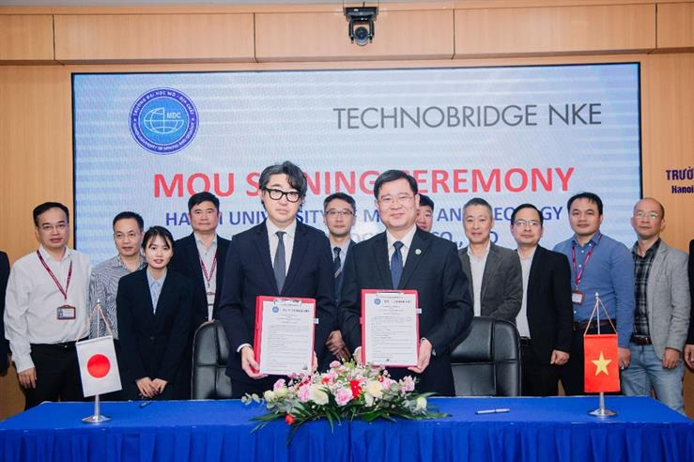
Đề xuất giải pháp nâng cao chất lượng đào tạo
Hợp tác với doanh nghiệp: Tạo cơ chế hợp tác chặt chẽ giữa các cơ sở đào tạo và doanh nghiệp để đảm bảo chương trình đào tạo phù hợp với nhu cầu thực tế.
Hợp tác đào tạo với các trường đại học trên thế giới: Tăng cường công tác hợp tác trong đào tạo, cử sinh viên, học viên, giảng viên đi học tập trao đổi với các trường đại học cùng lĩnh vực.

Slide 15

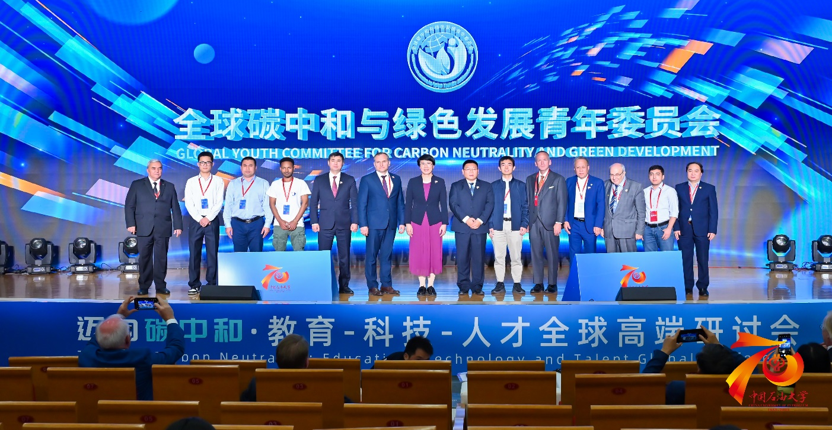
Đề xuất giải pháp nâng cao chất lượng đào tạo
- Đào tạo giảng viên chuyên ngành:
Tổ chức các khóa đào tạo, bồi dưỡng cho giảng viên về chuyên môn và kỹ năng giảng dạy trong lĩnh vực chế biến khoáng sản đất hiếm và KS chiến lược.
Tăng cường công tác NCKH và trao đổi học thuật nhằm nâng cao trình độ chuyên môn

Slide 16
Một số giải pháp cụ thể
1. Tăng cường đầu tư cho đào tạo, nghiên cứu ứng dụng theo hướng chuyên môn cao: thành lập các trung tâm đào tạo, phòng thí nghiệm thực hành ngay sát mỏ khai thác, các nhà máy chế biến, gắn chặt lý thuyết với thực hành.
2. Thúc đẩy hợp tác quốc tế: mời chuyên gia nước ngoài, liên kết đào tạo cùng các trường đại học – viện nghiên cứu nước ngoài để trao đổi công nghệ mới.
3. Chính sách đãi ngộ, thu hút nhân lực: có các chương trình học bổng, điều chỉnh đãi ngộ để thu hút nhân tài trong ngành chế biến khoáng sản chiến lược.
4. Khuyến khích doanh nghiệp đầu tư dây chuyền chế biến sâu: kết hợp với ngân sách và khuyến khích đầu tư tư nhân để hiện đại hóa công nghệ, nâng cao kỹ năng nghề nghiệp.

Slide 17
Một số giải pháp cụ thể
Ngoài ra cũng cần có những giải pháp để để tăng cường công tác đầu tư phát triển lĩnh vực chế biến đất hiếm bằng những chính sách chung như:
Hoàn thiện chính sách pháp lý: cấm xuất khẩu thô, ưu đãi chế biến sâu
Đầu tư pilot, nhà máy chế biến và hạ tầng khu công nghiệp đất hiếm
Hợp tác quốc tế về công nghệ chiết tách, tinh luyện.
Kêu gọi đầu tư vào sản phẩm ứng dụng: nam châm, pin, vật liệu quang học
Tăng cường giám sát môi trường và tiêu chuẩn xanh trong khai thác

Slide 18
Kết luận
Việc phát triển nguồn nhân lực chất lượng cao cho ngành chế biến đất hiếm và khoáng sản chiến lược là yếu tố quyết định để VN có thể tận dụng tối đa tiềm năng tài nguyên, thúc đẩy công nghiệp chế biến sâu và nâng cao giá trị gia tăng trong chuỗi cung ứng toàn cầu.
Kiến nghị:
Phát triển chương trình đào tạo chuyên sâu, gắn lý thuyết với thực hành;
Tăng cường đầu tư cho cơ sở vật chất đào tạo và nghiên cứu;
Thu hút và đãi ngộ nguồn nhân lực chất lượng cao trong và ngoài nước;
Mở rộng hợp tác quốc tế trong đào tạo và chuyển giao công nghệ.

Slide 19

Trân trọng cảm ơn !

